Slide 1
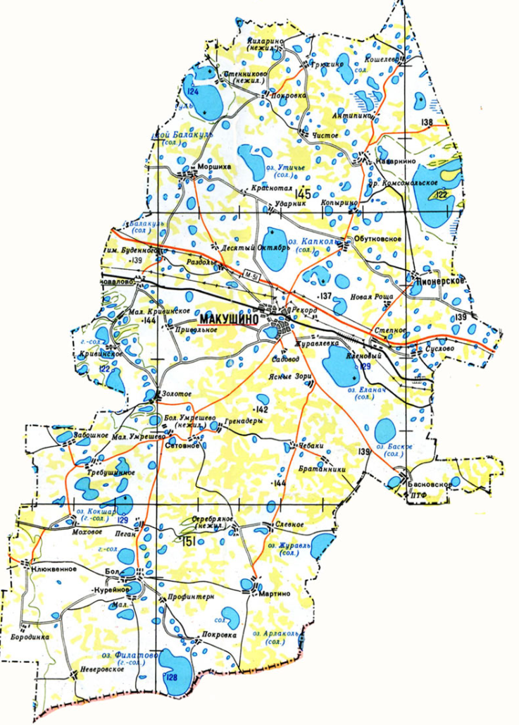
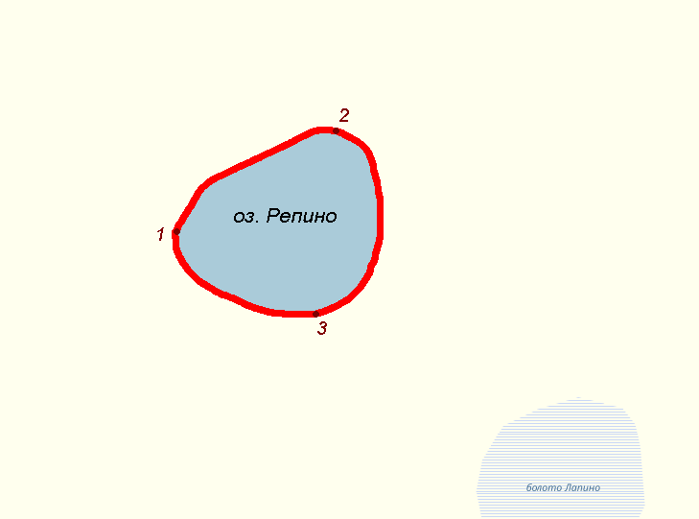
СХЕМА ГРАНИЦ РЫБОВОДНОГО УЧАСТКА №8
оз. Репино
Макушинский район
Куреинский сельский совет
оз. Репино
Условные обозначения:
- Граница рыбоводного
участка

